Slide 1


“最后一公里”智能避障循迹小车
Driverless car delivery
汇报人：六出奇计队 汇报时间：2021年12月12日

Slide 2
01
项目简介
目
录
CONTENTS
02
研发过程
03
项目可行性分析

Slide 3
01
项目简介

Slide 4
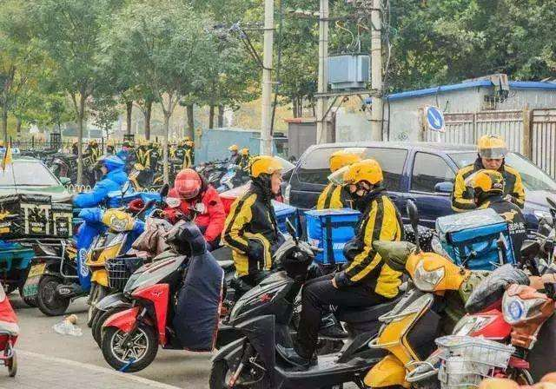
01
项目背景
“最后一公里”的难题
大学里的食堂菜式多种多样，价格也相对便宜，但是毕竟众口难调，很多同学因为一日三餐都在吃学校食堂的饭菜感觉有些腻了，会选择点校外的外卖来换换口味。由于疫情的影响，即使许多学校都开始禁止外卖进入校园，也抵挡不住大家对外卖的热情。
由于配送时间和校园面积较大等原因，大学生对外卖代取的需求逐渐增加，经常出现有代取需求却找不到人的情况。

Slide 5
01
项目情况简介
“最后一公里”物流配送循迹避障智能小车,解决外卖配送的最后一公里
解决了物流（例如快递外卖等）“最后一公里”的难题。在未来，可提高物流配送的效率和准确度，节省人力物力的消耗。

Slide 6
02
想法实现过程：从0到1

Slide 7
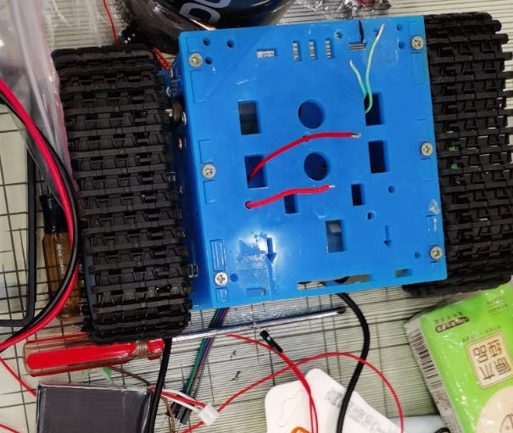

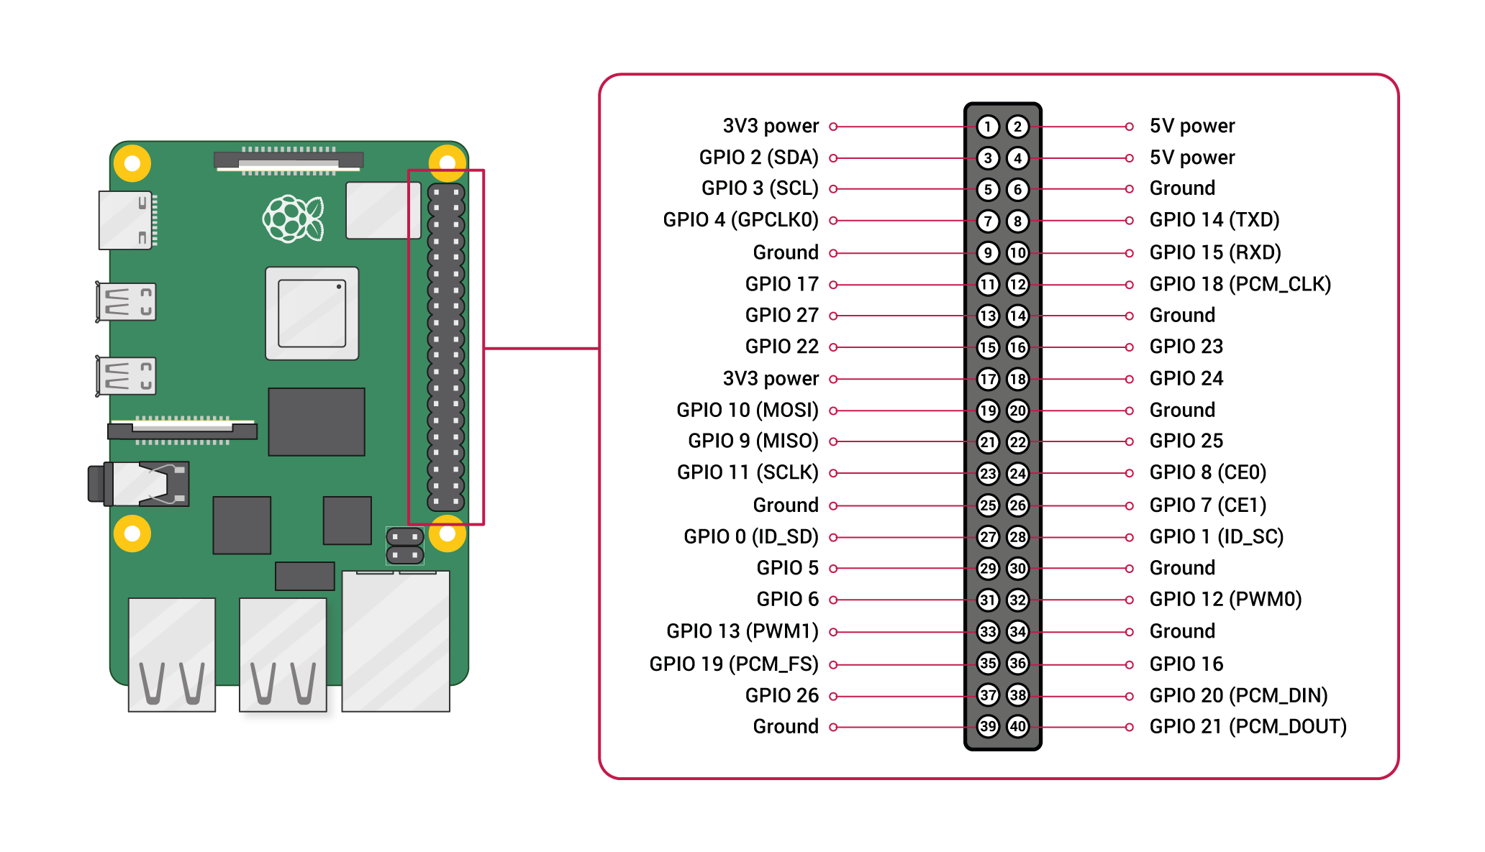
02
从0到1
主要
零件
1.树莓派4代B型 Raspberry Pi4b+/4b 1
2.85MM循迹小车轮胎 4
3.蓝牙模块 1
4.自由度机械手STM32 1
5.2s锂电池包 2
6.E18-D80NK红外线模块循迹传感器 1
7.磁铁（中型）1
8.车身底盘 2
9.小型储物柜 1
10.螺栓 多个
11.杜邦线 多条

Slide 8
02
从0到1
5v输出充电宝
4B树莓派
红外传感器
电动机驱动器
光波传感器
电动马达

Slide 9
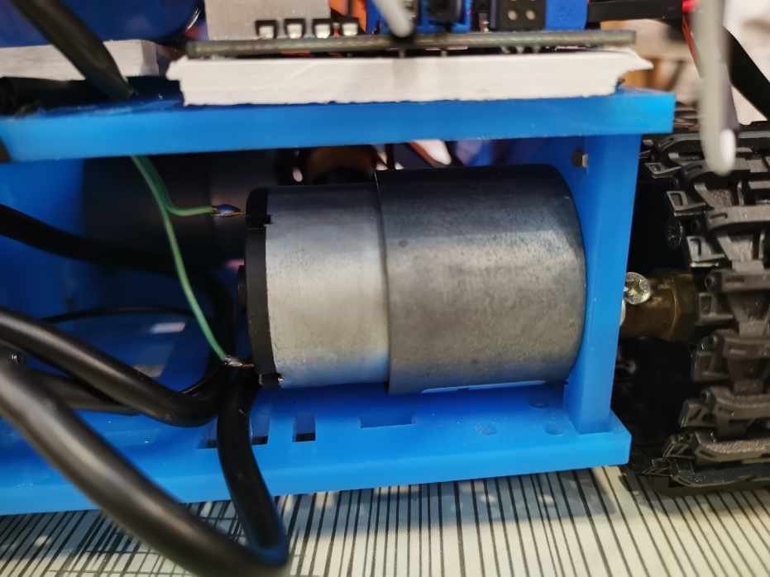
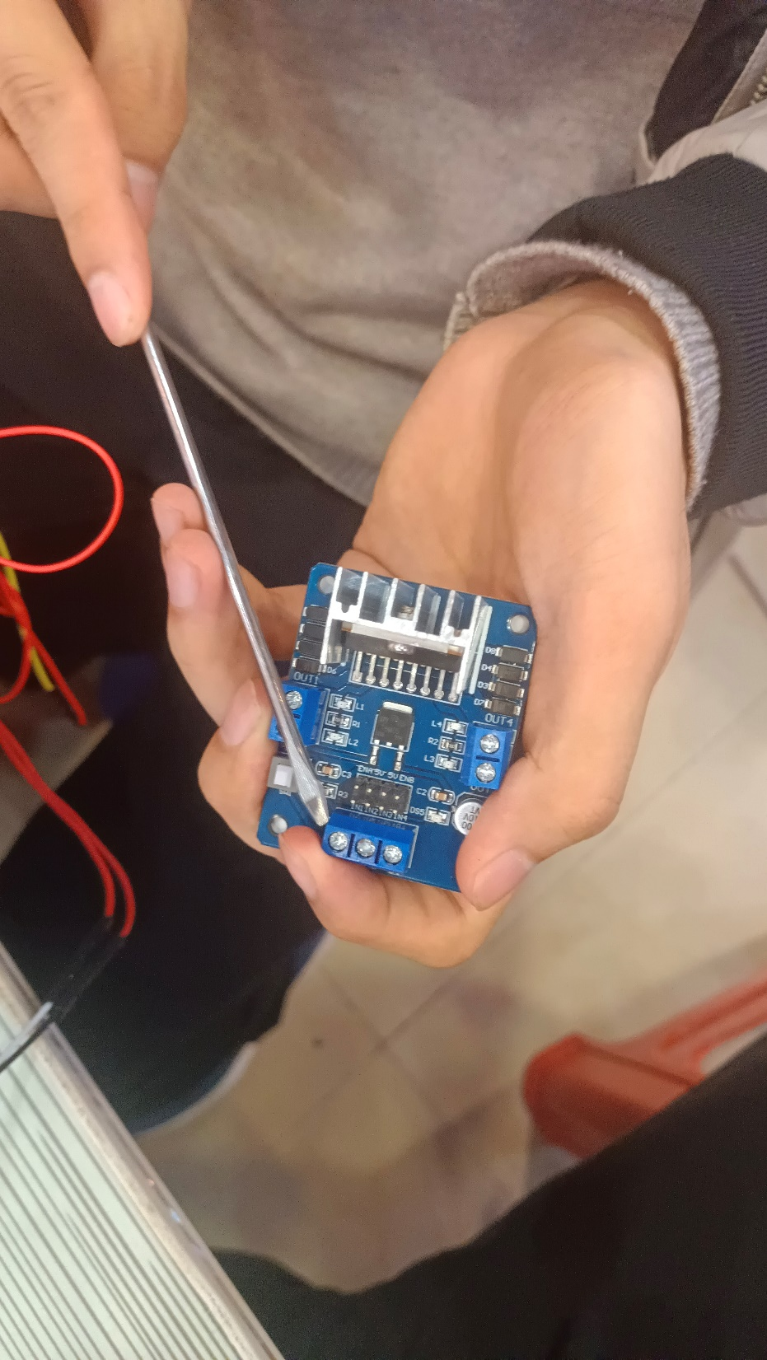
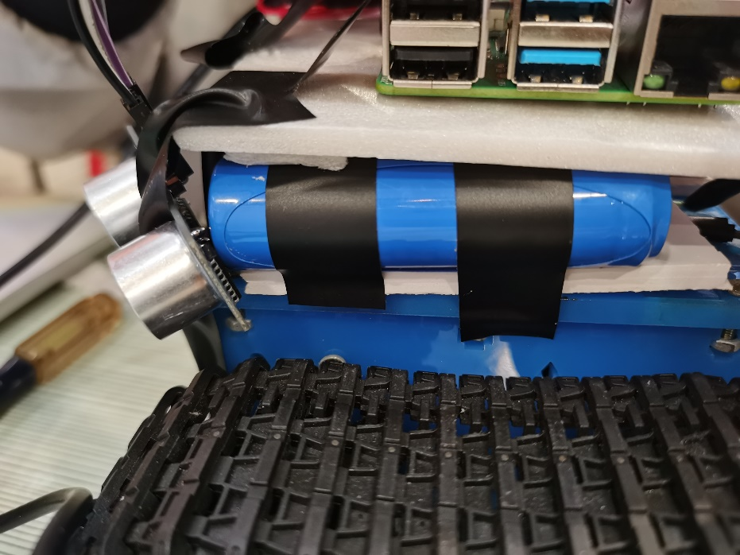
电动驱动模块
电动驱动机
2S锂电池包

Slide 10
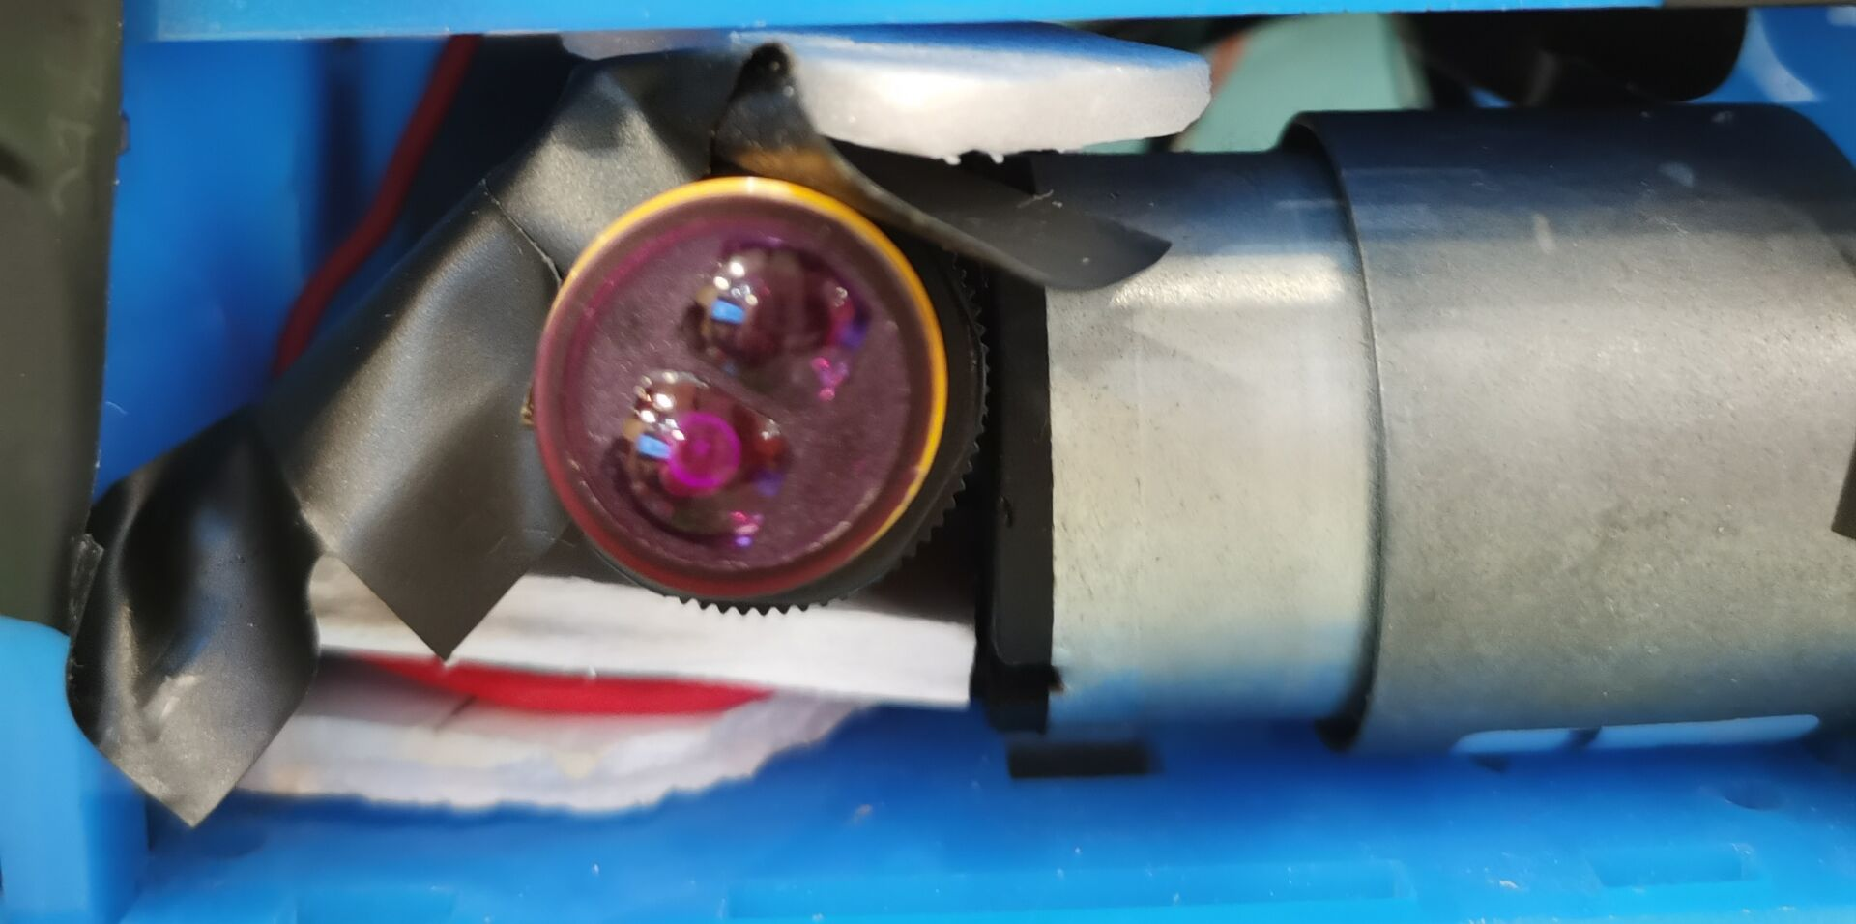
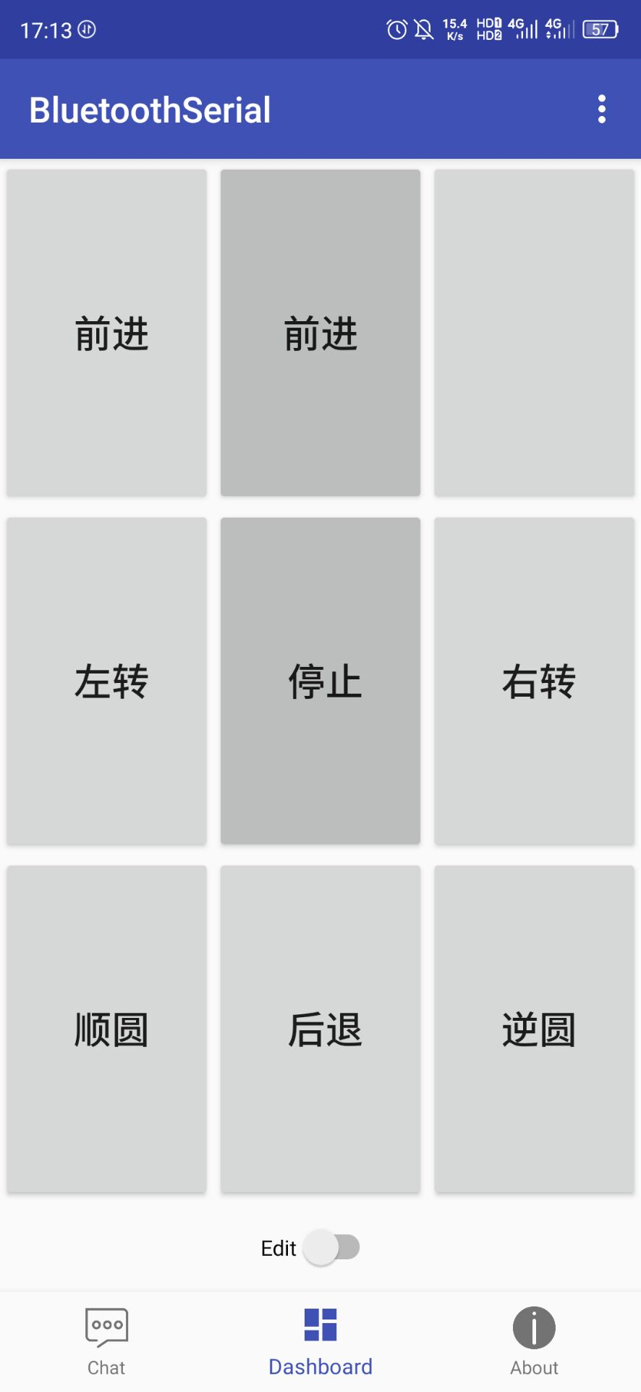
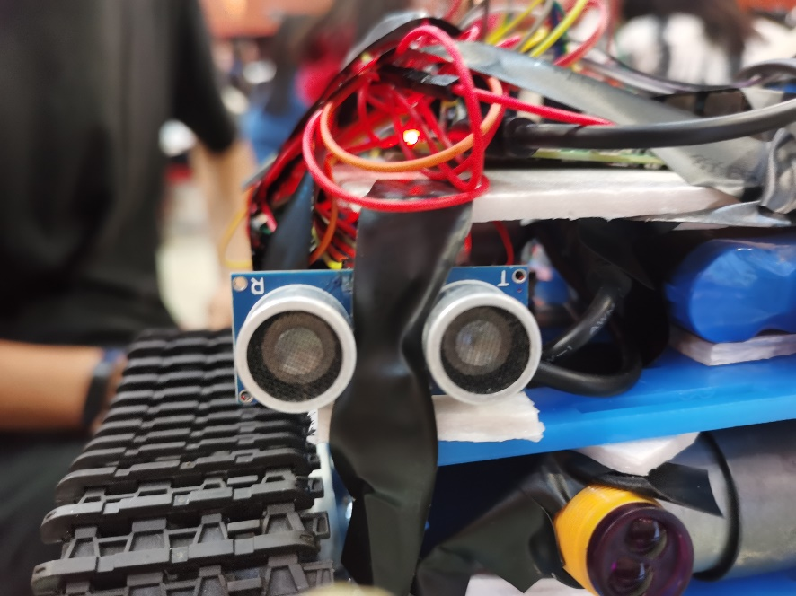
02
从0到1
E18-D80NK红外线传感器
蓝牙模块
HC-SR04超声波
测距模块传感器

Slide 11
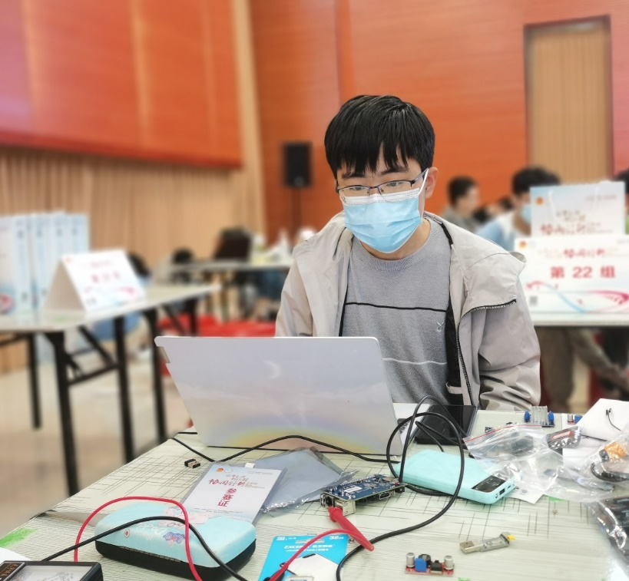
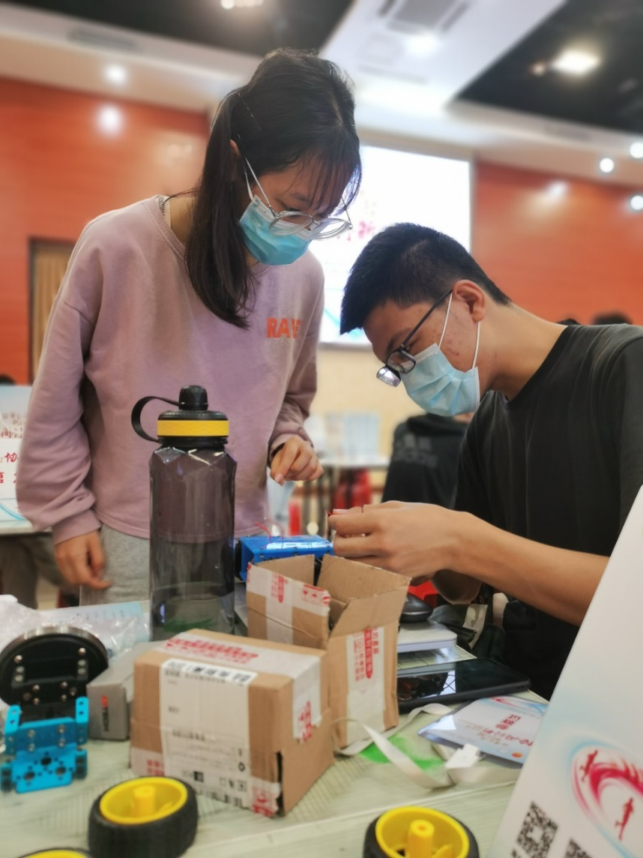
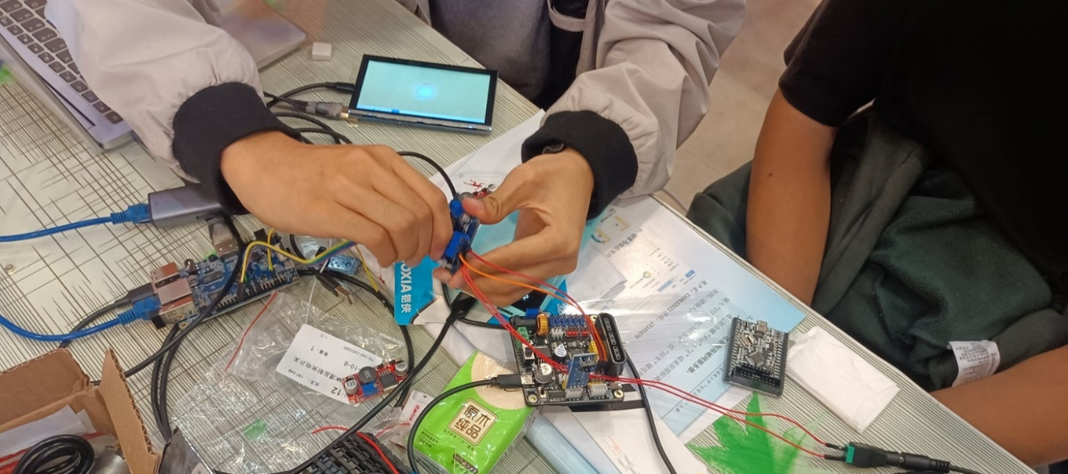
02
从0到1
研发过程

Slide 12
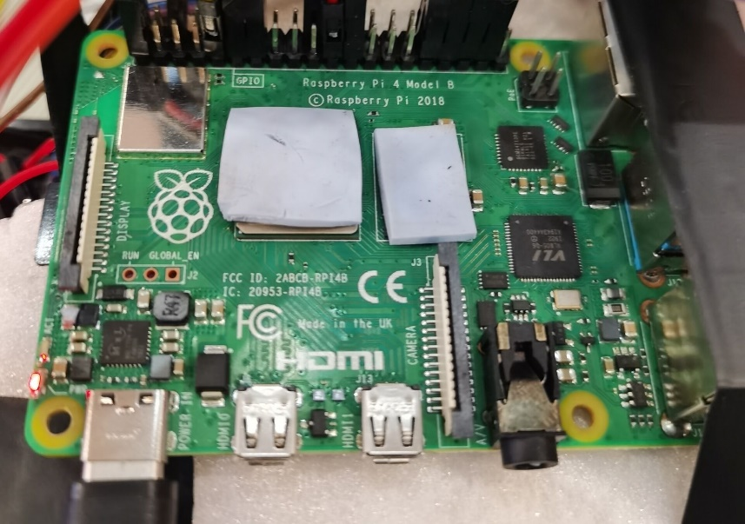
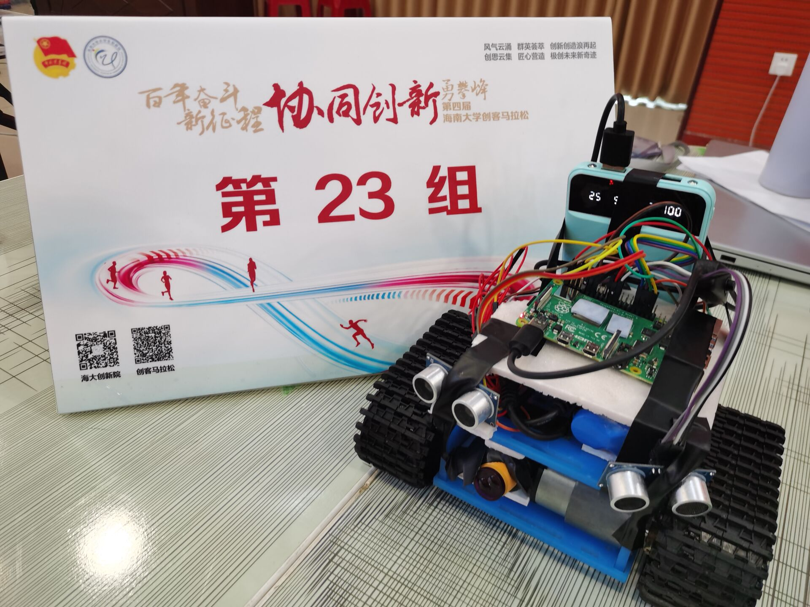
02
从0到1
项目成熟

Slide 13
03
项目可行性分析

Slide 14
03
项目可行性分析-SWOT
优势
1.学生可以根据自己的时间预约送达时间，误无人车会按时到达，减少了因外卖不准时送达而被偷的风险。
2.成本优势：目前人工代取外卖的价格比较高，用无人车配送可适当降低配送价格，以量取胜。
劣势
1.初期研发成本较高。
2.载货量较小，单次运输外卖数量不多。
S
W
O
T
威胁
1.校内有学生代取外卖和快递。
2.学校减速带较多，避障问题紧迫。
3.雨天无人车出行不便。
机会
1.外卖人员无法进校，但校门距离学生较远。
2.学生对外卖代取的需求日益增大。

Slide 15
02
项目可行性分析-主要优势
01
效率高。利用统一分装打包，定点定位定时配送，即使是在深夜配送人员休息的时候仍能正常工作运转，成功解决了商家或生厂家物流配送，人力资源分配，快递或外卖等丢失的问题；
02
生产成本低，容易量产。
03
操作简单，手控或机控，甚至语音调控即可工作运行。

Slide 16
01
项目可行性分析-营销策略
合作营销的方式和学校具有较大影响力和浏览量的公众号合作引流。
利用口碑类媒体传播品牌的感受，建立自己品牌形象。
在校内开展各种活动，提升知名度。

Slide 17
感谢聆听
THANK YOU FOR LISTENING

